Slide 1
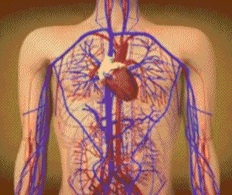
Krv, cievy a krvný obeh
PRÍRODOVEDA pre 4. ročník
Učebnica s. 56

Slide 2
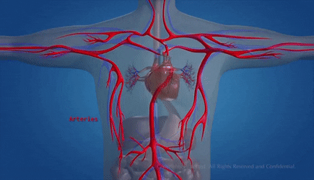
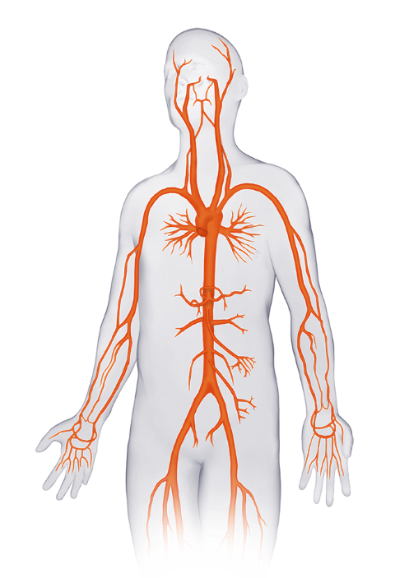
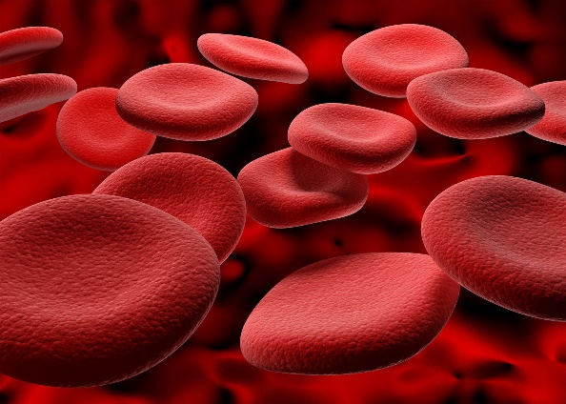
Zopakuj si
Čo tvorí obehovú sústavu?
srdce
krv
cievy

Slide 3
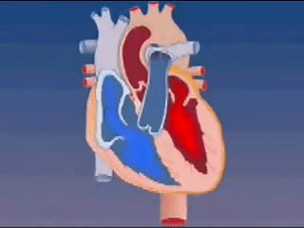
Zopakuj si
Srdce sa nachádza
a) v brušnej dutine
b) v hlave
c) v hrudníku

Slide 4
Zopakuj si
Srdce je
a) párový orgán
b) dutý sval
c) kosť

Slide 5
Zopakuj si
Úlohou srdca je
a) zabezpečovanie prúdenia krvi cievami v našom tele
b) vstrebávanie výživných látok prijatých potravou
c) privádzať vzduch z nosovej a ústnej dutiny do pľúc

Slide 6
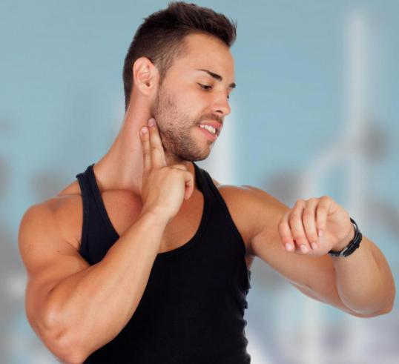
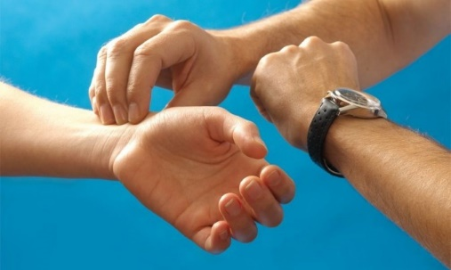
Zopakuj si
Tlak prúdiacej krvi na steny tepien
T
E
P

Slide 7
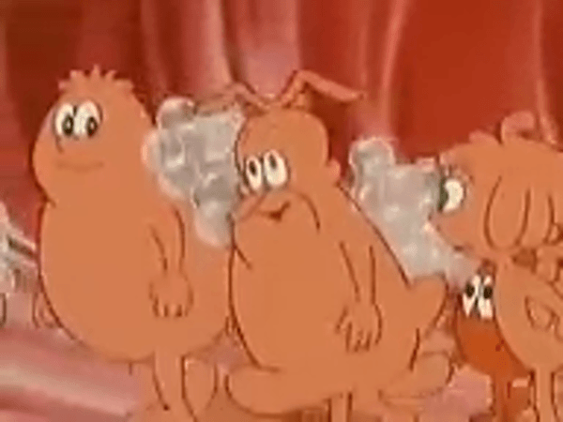
Krv
krv je tekutina, ktorá prenáša kyslík a živiny (cukry, tuky, bielkoviny, vodu, vitamíny, minerály a soli) do celého tela,

Slide 8
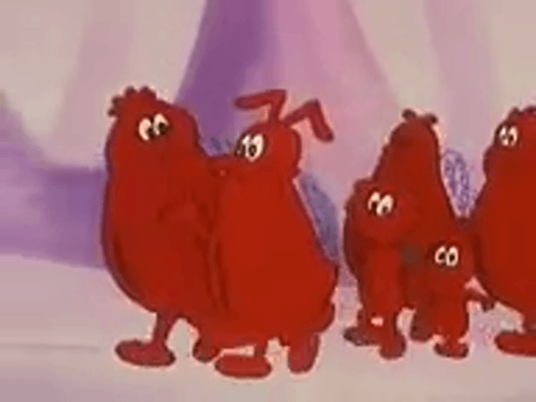
Krv
odvádza z tela škodlivé a prebytočné látky, ktoré sa vylučujú obličkami, pľúcami a pečeňou,

Slide 9
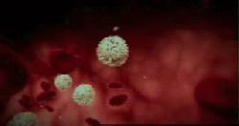
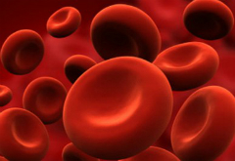
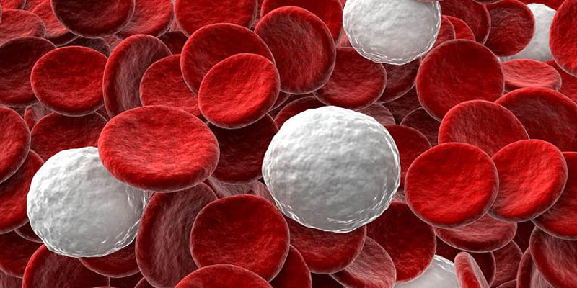
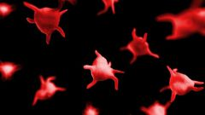
Krv
krv sa skladá z: - červených krviniek (prenášajú kyslík),
- bielych krviniek (bojujú proti chorobám),
- krvných doštičiek (zastavujú krvácanie),
ak človek stratí veľké množstvo krvi, môže zomrieť

Slide 10
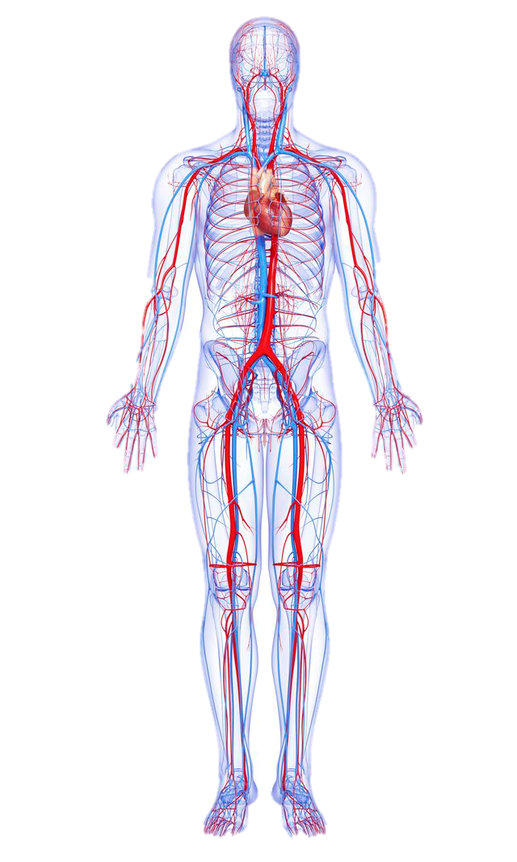
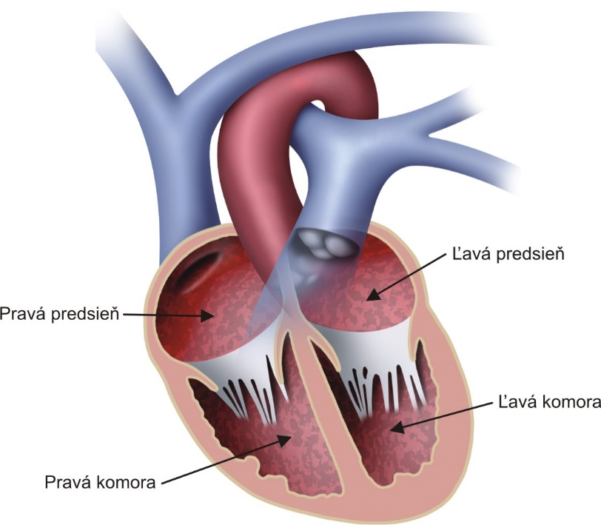
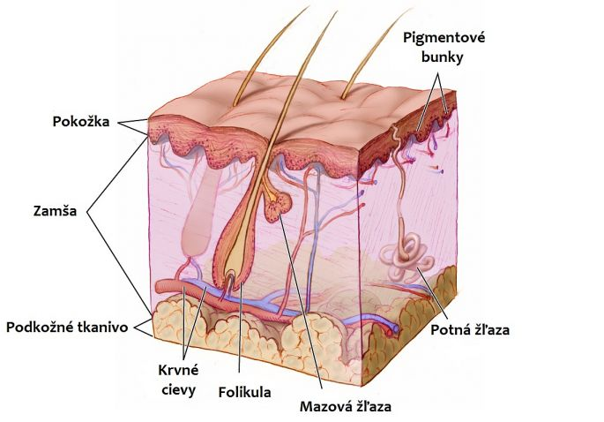
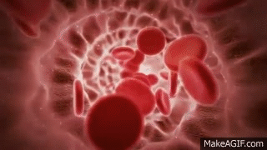
cievy
krv prúdi cievami, ktorými je popretkávané celé telo,
cievy sa rozvetvujú od najhrubších, ktoré vychádzajú zo srdca, po najtenšie v pokožke,

Slide 11
Zhrnutie
krv prenáša ____________ a živiny do celého tela,
krv odvádza z tela ____________ a prebytočné látky,
krv sa delí na ____________ krvinky, ____________ krvinky a krvné ____________,
krv prúdi v ____________
kyslík
škodlivé
červené
biele
doštičky
cievach

Slide 12
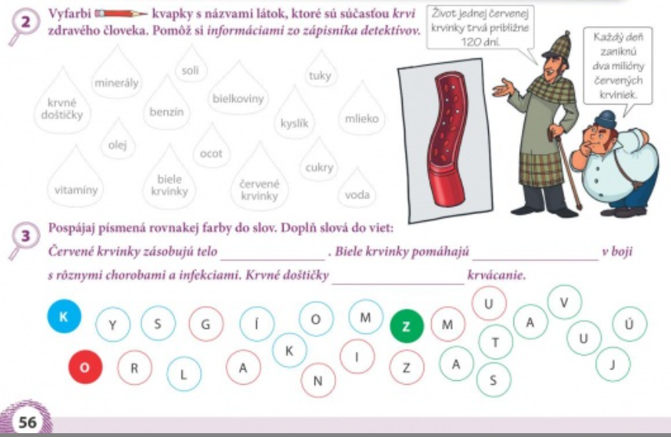
učebnica s. 56
kyslíkom
organizmu
zastavujú

Slide 13
Zdroje
Rút Dobiašová Adame, Oľga Kováčiková: Prírodoveda pre štvrtákov
sk.wikipedia.org
obrázky: google

